Slide 1
點餐系統基本介紹

Slide 2
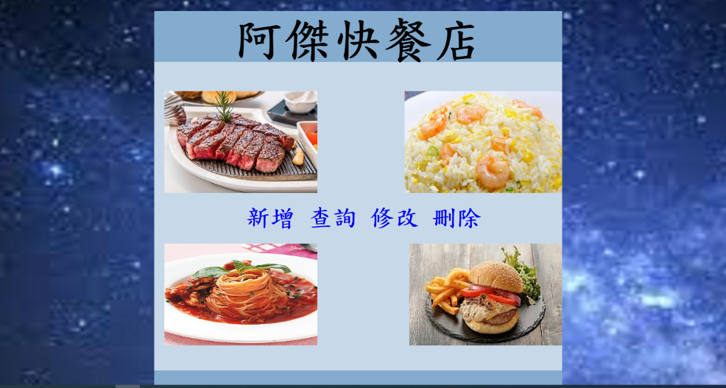
首頁運用了超連結及CSS功能顯示，有四大功能(新增、查詢、修改、刪除)可供使用者操作
首頁介面

Slide 3
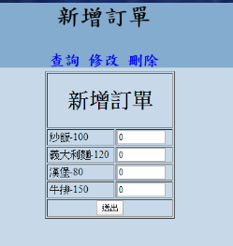
新增頁面
可在所需要餐點後填上所需要的數量，並送出即完成點餐

Slide 4
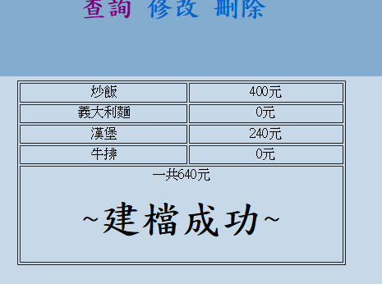
新增成功
在資料庫建檔成功後，會跳出此畫面，以確認有無成功建檔

Slide 5

新增成功
運用快速換頁功能，讓訂單不會重複增加

Slide 6
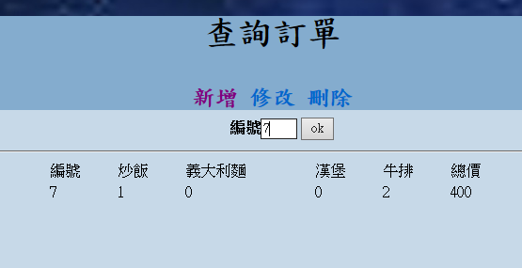
查詢頁面
新增成功後，可以在查詢頁面中輸入編號，用以查詢訂單是否正確

Slide 7
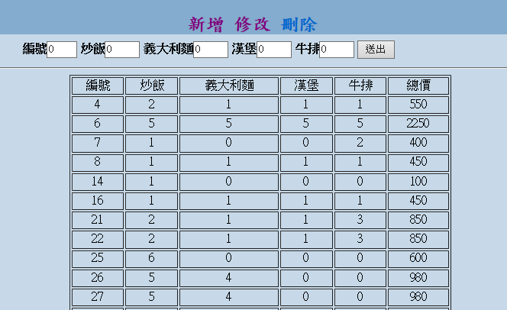
修改頁面
也可以在此頁面中，輸入編號及修改內容，送出之後便可在以下列表中確認是否成功修改

Slide 8
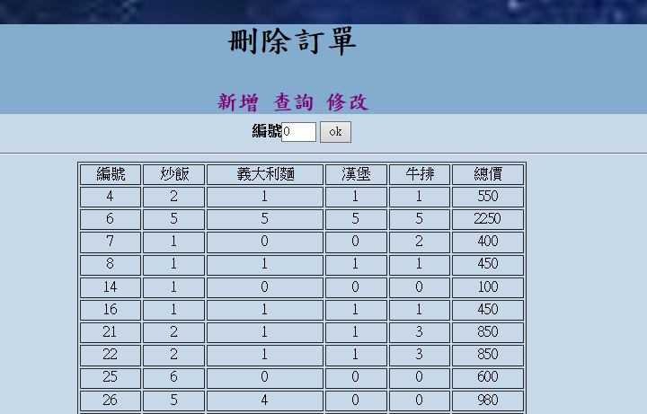
刪除頁面
如果想要取消訂單，只要在這邊輸入編號，按下OK鍵，就可在下方列表中確認是否取消訂單

Slide 9


在每一頁也有超連結其他頁，方便使用者快速連結到其他頁面

